Slide 1
Autor : Agata Bielińska kl. I b Gimnazjum nr 35 w Bydgoszczy Opiekun : Anna Szczurowska E – mail autora : agata.bielinska2003@gmail.com E – mail opiekuna: szczurowskaanna@hotmail.com Telefon autora : 535 - 488 - 247 Telefon opiekuna : 603865579

Slide 2
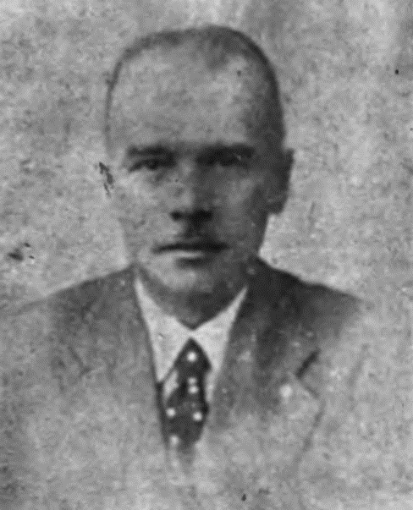
Stefan Ciszewski Życie i twórczość
Agata Bielińska kl. Ib

Slide 3
Stefan Ciszewski
Urodził się 17 listopada 1886
w Warszawie
Zmarł 13 listopada 1938
w Bydgoszczy
Stefan Ciszewski był polskim inżynierem i elektrykiem.
Był także pionierem przemysłu aparatów elektrycznych.

Slide 4
Stefan Ciszewski
Urodził się dnia 17.11.1886 roku w Warszawie.
Ojciec Aleksander był kupcem.
Matka Maria pochodziła z rodu Gomulickich.
Zmarł w Bydgoszczy dnia 13.11.1938 roku.
Pochowano go w Warszawie na Powązkach w dniu jego urodzin - 17.11.1938 roku.

Slide 5
Zgodnie z doniesieniami „Kuriera Bydgoskiego” numer 265 z dnia 19.11.1938 na pogrzebie wieńce złożyli:
Stefan Ciszewski
Polski Czerwony Krzyż
Stowarzyszenie Techników Polskich
Stowarzyszenie Elektryków Polskich
Polskie Elektrownie
Związek Fabrykantów
Bydgoskie Zakłady Mechaniczne
Bank Polski
Związek Byłych Ochotników Armii Polskiej 1914 – 1921
oraz wielu Przedsiębiorców z całej Polski

Slide 6
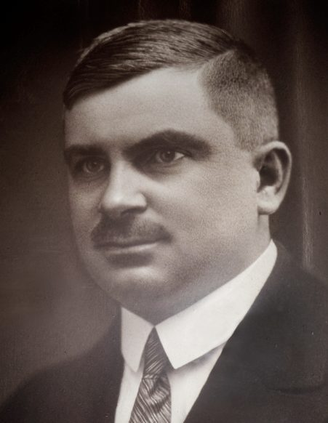
Stefan Ciszewski
Ciszewski studiował w Mittweidzie w Niemczech. Ukończył studia w 1912r. uzyskując dyplom inżyniera elektryka. Następnie pracował w firmie Kemmitz w Charkowie, gdzie poznał Władysława Gwiazdowskiego, późniejszego wspólnika firmy.
Po odzyskaniu niepodległości wrócił do Warszawy i w 1919r. został wspólnikiem firmy elektrotechnicznej
inż. Kazimierza Szpotańskiego.
Kazimierz Szpotański

Slide 7
Stefan Ciszewski
Powstanie Wolnej Polski stworzyło warunki umożliwiające pracę i życie w ojczystej Polsce.
Wybrał Bydgoszcz, miasto o dużej kulturze przemysłowej, opuszczane przez Niemców.
Do Bydgoszczy przyjechał wraz z współpracownikiem z Charkowa i Warszawy - Władysławem Gwiazdowskim w dniu 20.03.1923 roku.
Rozstał się ze słynnym przedsiębiorcą elektrycznym Kazimierzem Szpotańskim, z którym współpracował w Warszawie. Dzieliła ich różnica zdań w rozwoju branży. Dwa silne charaktery, które dominowały otoczenie. Musiały działać oddzielnie. Obaj osiągnęli sukcesy.

Slide 8
Stefan Ciszewski
Ciszewskiego interesowała przede wszystkim masowa produkcja drobnego sprzętu elektrycznego, co z kolei nie bardzo odpowiadało Szpotańskiemu.
Po 4 latach wycofał się ze spółki.
1 marca 1923r. W Bydgoszczy uruchomił własny zakład przy ul. Św. Trójcy 3.
Stefan Ciszewski

Slide 9
W Bydgoszczy Ciszewski zamieszkał przy obecnej ulicy Śląskiej (dawniej ul. Błonie 22A).
20 września 1925 nastąpiła rejestracja firmy:
Fabryka Aparatów Elektrotechnicznych
inż. Stefan Ciszewski i S-ka, Sp. z o.o.

Slide 10
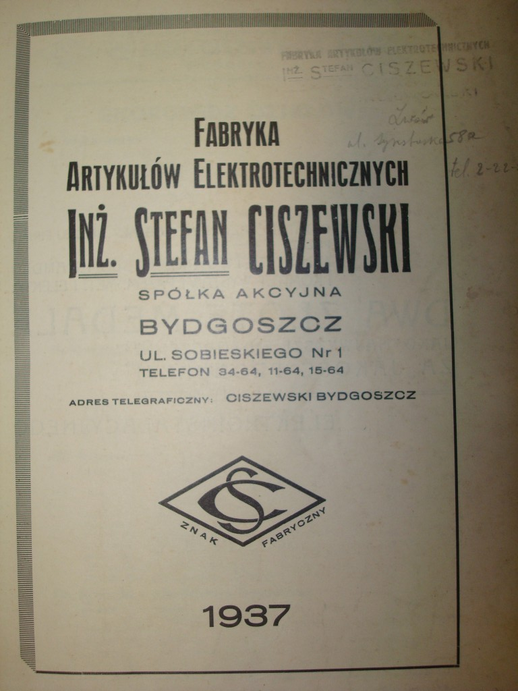
Zakład początkowo zatrudniał 13 pracowników, a administrację stanowili inż. Ciszewski ze swym teściem oraz Władysław Gwiazdowski.
Pierwszymi wyrobami były paseczki topikowe do bezpieczników i elementy izolacyjne.

Slide 11
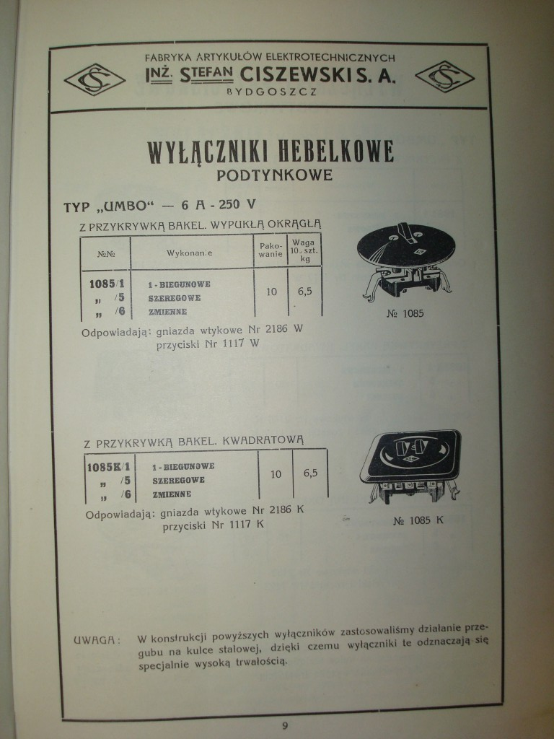
W 1925 produkowano już 25 różnych wyrobów.
Zakład korzystał z koniunktury związanej z szybkim tempem elektryfikacji kraju.

Slide 12
W 1925 przedsiębiorstwo powiększyło znacznie kapitał zakładowy dzięki wejściu do spółki przemysłowca Mieczysława Kutnickiego (do 1933).
Przy ulicy Sobieskiego 1 wybudowano nową fabrykę, a w 1933 rozpoczęto wykonywanie mas termoutwardzalnych.

Slide 13
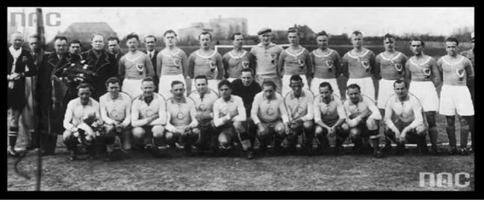
W tym roku powstał zakładowy klub sportowy Spartan – Ciszewski Bydgoszcz, który przez swoje osiągnięcia (mistrzostwo Pomorza w koszykówce, wicemistrzostwo w piłce nożnej) reklamował fabrykę.

Slide 14
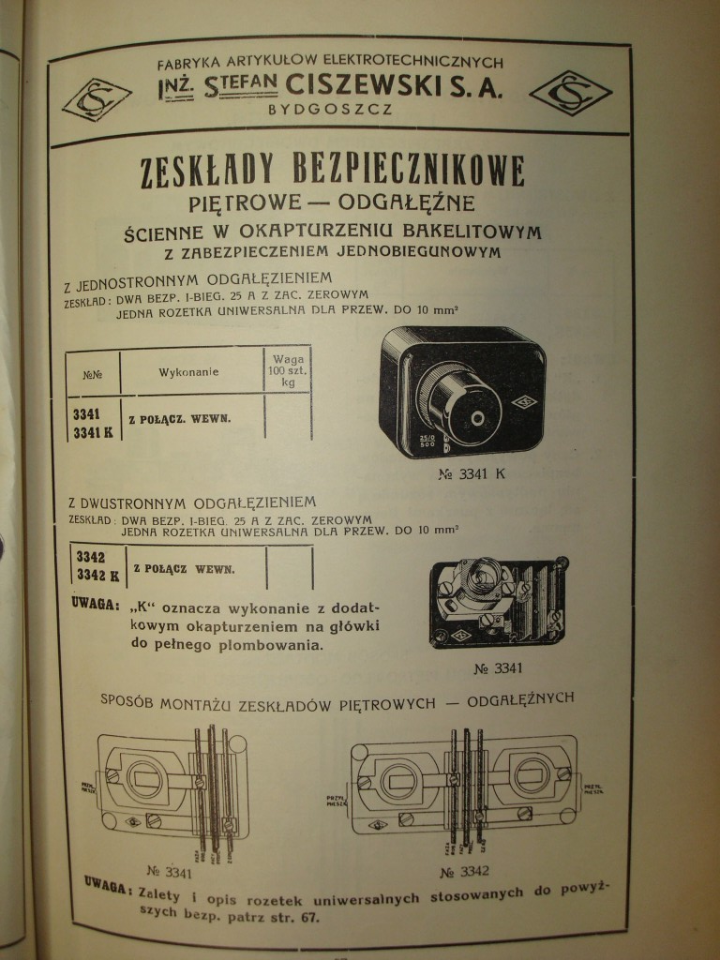
W 1937 przedsiębiorstwo przekształcono w spółkę akcyjną, kontrolowaną przez rodzinę założyciela zakładu.
Zatrudnienie wzrosło ze 139 osób w 1928 do 526 osób w 1939 roku.

Slide 15
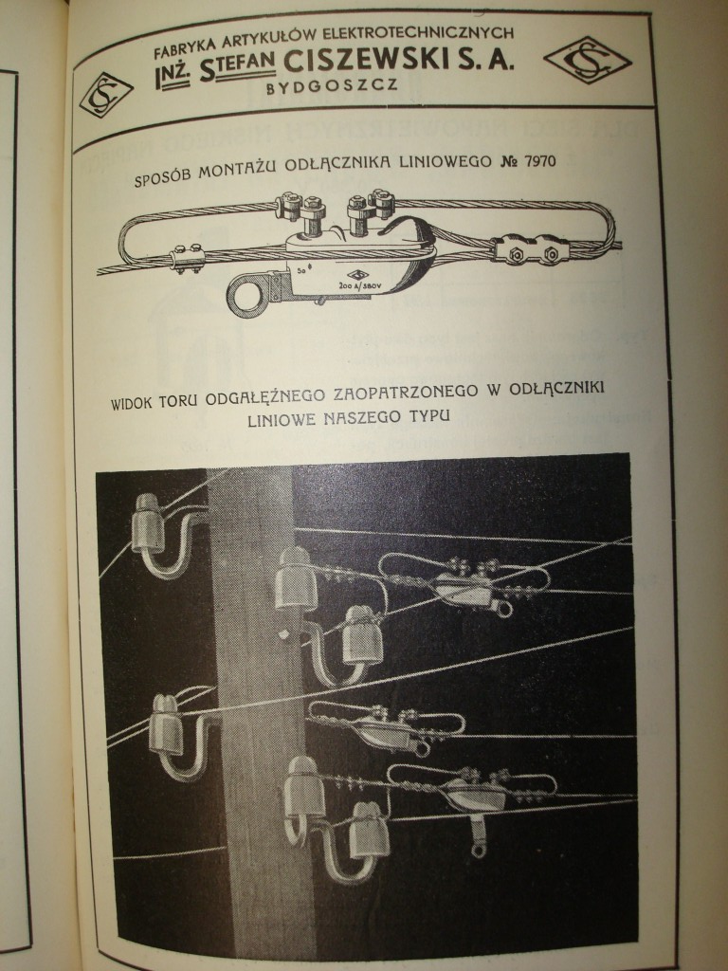
Produkcja opierała się na własnej, oryginalnej myśli technicznej. Pomysłodawcą nowych wyrobów był m.in. właściciel spółki Stefan Ciszewski, który wiele z nich opatentował. Asortyment obejmował 1220 urządzeń elektrotechnicznych dla niskiego i częściowo wysokiego napięcia.
Przedsiębiorstwo w tym czasie pracowało na trzy zmiany i miało przedstawicielstwa w 7 większych miastach Polski, a w 1939 rozpoczęła budowę filii w Zamościu na terenie Centralnego Okręgu Przemysłowego.

Slide 16
Fabryka
Fabryka Ciszewskiego wystawiała swoje produkty zarówno na Międzynarodowych Targach Poznańskich, jak i Targach Lipskich.
Za swoje wyroby uzyskała liczne dyplomy uznania, trzy złote medale na wystawach krajowych (Lwów 1926, Wilno 1928, Warszawa 1936) oraz dwa na wystawie w Paryżu (1937).
Przedsiębiorstwo słynęło z wysokiej jakości produktów i wydawało bogato ilustrowane katalogi wyrobów.
Produkcja przedsiębiorstwa pokrywała 80% krajowego zapotrzebowania na artykuły sprzętu instalacyjnego. W poczet klientów zaliczały się m.in. koncerny: Siemens, AEG, czy Brown Boveri.

Slide 17
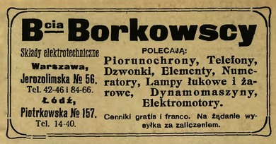
W okresie międzywojennym zakład zaliczał się do największych przedsiębiorstw przemysłu elektrotechnicznego w Polsce obok zakładów braci Borkowskich i Lukrec w Warszawie oraz Spółki Akcyjnej Przemysłu Elektrotechnicznego w Czechowicach-Dziedzicach.

Slide 18
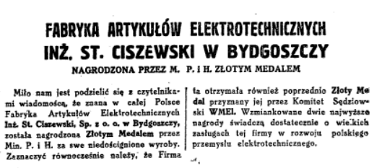

Slide 19
Jesienią 1939 przedsiębiorstwo zostało przejęte przez Niemców.
W tym czasie córka i zięć założyciela fabryki inż. Stefana Ciszewskiego zostali rozstrzelani w masowej egzekucji w Tryszczynie.

Slide 20
W 1956 na mocy decyzji Rady Ministrów przesunięto fabrykę do branży elektronicznej. Zakład przeszedł pod nadzór Zjednoczenia Przemysłu Elektronicznego i Teletechnicznego „Unitra”, co wiązało się z podjęciem produkcji podzespołów stykowych dla przemysłu elektronicznego oraz zmianą nazwy zakładu na
„ELTRA”

Slide 21
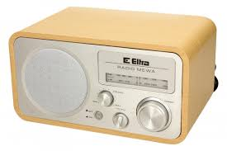
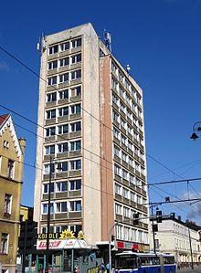
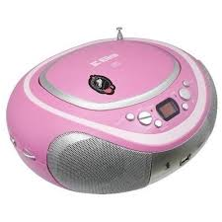
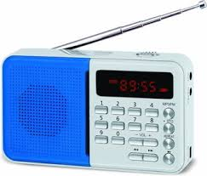
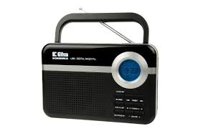

Slide 22
ELTRA
W 1959 Eltra wyprodukowała pierwszy polski radioodbiornik tranzystorowy Eltra MOT-59. W 1997 część zakładu stała się własnością koncernu Tyco International, a w 1998 Lexel A/S.
W 2003 wyodrębniła się jako spółka akcyjna Elda-Eltra Elektrotechnika, należąca do międzynarodowego koncernu Schneider Electric.

Slide 23
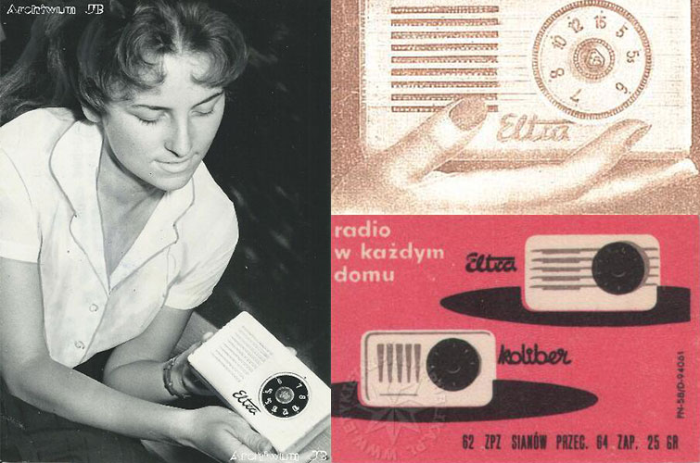

Slide 24
Nazwy :
1923-1925 – Fabryka Aparatów Elektrycznych inż. Stefan Ciszewski
1925-1939 – Fabryka Artykułów Elektrotechnicznych inż. S. Ciszewski i S-ka, Sp. z.o.o.
1939-1941 – Fabrik für Elektrotechnische Erzeugnisse Erhard Schmidt, dawn. Fabryka Artykułów Elektrotechnicznych inż. Stefana Ciszewskiego
1941-1945 – Erhard Schmidt Fabrik für Elektrotechnische Erzeugnisse
1945 – Fabryka Artykułów Elektrotechnicznych S. Ciszewski Sp. Akc. pod zarządem państwowym
1945-1948 – Bydgoska Fabryka Artykułów Elektrotechnicznych
1948-1957 – Zakłady Wytwórcze Sprzętu Instalacyjnego przedsiębiorstwo państwowe wyodrębnione (zakład A-4 w Bydgoszczy)

Slide 25
1957-1966 – Zakłady Wyrobów Elektrotechnicznych Eltra w Bydgoszczy
1966-1971 – Zakłady Radiowe Eltra w Bydgoszczy
1971-1982 – Zakłady Radiowe Unitra-Eltra w Bydgoszczy
1982-1991 – Zakłady Radiowe Eltra w Bydgoszczy
1991-2003 – Eltra S.A., od 1997 część przedsiębiorstwa przy ul. Unii Lubelskiej wyodrębniona jako zakład AMP, potem Tyco Electronics Polska
od 2003 – Elda-Eltra Elektrotechnika S.A. (w składzie koncernu Schneider Electric)

Slide 27
Historia organizacyjna Oddziału Bydgoskiego SEP
Działalność przedwojenna
Stowarzyszenie Elektryków Polskich – SEP – powstało w dniach 7 – 9 czerwca 1918, podczas zjazdu założycielskiego w Warszawie.
W skład stowarzyszenia weszło pięć kół : krakowskie, lwowskie, łódzkie, sosnowieckie i warszawskie.
W regionie bydgoskim brak było w tym okresie stabilizacji politycznej. Koło w Toruniu powstało w roku 1920 i objęło część kolegów z regionu bydgoskiego, np. z elektrowni w Gródku.

Slide 28
Elektrycy bydgoscy współpracowali już od początku powstania SEP ze Stowarzyszeniem w Warszawie.
Osobne Stowarzyszenie Radiotechników Polskich (SRP), założone w 1922, połączyło się z SEP w roku 1929, także osobno działające Stowarzyszenie Teletechników Polskich (STP), założone w 1926, połączyło się z SEP w roku 1939.
Związek Polskich Inżynierów Elektryków, założony w 1932, połączył się z SEP w 1939.

Slide 29
Powstanie oddziału bydgoskiego nastąpiło dopiero
w dniu 20 stycznia 1928.
W skład pierwszego zarządu oddziału weszli:
prezes - kol. Karol Kluska,
wiceprezes - kol. Wincenty Markowicz,
sekretarz - kol. Stefan Ciszewski,
skarbnik - kol. Stanisław Lechowski.
Liczba członków wynosiła:
- w roku 1929 – 12 osób,
- w roku 1932 – 20 osób,
- w roku 1934 – 26 osób.

Slide 30
Troską członków był właściwy rozwój elektryfikacji regionu bydgoskiego, stąd wspólna dbałość o poziom wiedzy technicznej członków, także na zebraniach, zawsze z odczytami, często ze zwiedzaniem obiektów elektroenergetycznych. Pierwszy odczyt wygłosił kol. A. Hoffman z oddziału Toruńskiego na temat „Elektryfikacja Pomorza i Wielkopolski”.

Slide 31
W dniach 20.05 do 02.06.1935 odbył się w Bydgoszczy VII Walny Zjazd Delegatów SEP przy udziale 400 członków z całej Polski. Zjazdowi towarzyszyła wystawa elektrotechniczna w gmachu i na terenach Strzelnicy przy ul. Toruńskiej. Organizatorzy Zjazdu zrealizowali tymczasowe iluminacje najważniejszych obiektów miasta – Fary, Wyspy Barbary, Klarysek, Kościoła Garnizonowego, Potopu, które przeszły do historii, i których zdjęcia ozdabiają albumy Bydgoszczy.
Współorganizatorem wystawy był inż. Zygmunt Weitmann
Zjazd zakończył się wycieczkami do elektrowni w Gródku i Żurze, do Fabryki Grzejników w Gródku, do radiostacji i elektrowni w Toruniu.

Slide 32
W latach 1936 – 1938 tematem odczytów i dyskusji na zebraniach SEP w Bydgoszczy były: miejskie sieci elektryczne, gospodarka elektryczna, rozwój przemysłu elektrotechnicznego, szkolnictwo elektryczne i zagadnienia elektryfikacji kraju.
Od 1930 wprowadzono członków zbiorowych SEP:
- Kabel Polski S.A.,
- Wytwórnię Sprzętu Elektrotechniczego St. Ciszewski S.A.
- Elektrownię Miejską S.A.
- Wielkopolskie Towarzystwo Elektryczne.

Slide 33
W działalności międzywojennej oddziału zasłużyli się:
kol. Wincenty Markiewicz – budowniczy elektrowni Bydgoszcz – Jachcice,
kol. Jan Tymowski – dyrektor elektrowni i organizator Powiatowej Centrali Elektrycznej w Bydgoszczy,
kol. Stefan Ciszewski – założyciel Wytwórni Sprzętu Elektrotechnicznego „Ciszewski”,
kol. Franciszek Siemieradzki - dyrektor Szkoły Przemysłowej w Bydgoszczy, gdzie od 1936 powstał wydział elektryczny,
- Jan Przyborski – założyciel Bydgoskich Zakładów Elektryczno Mechanicznych. BELMA.
Oficjalna działalność SEP zamarła w okresie okupacji hitlerowskiej, natomiast dokumenty wykazują, że była kontynuowana w warunkach konspiracyjnych i w obozach jenieckich, gdzie rozpatrywana była między innymi tematyka programu elektryfikacji Polski.

Slide 34
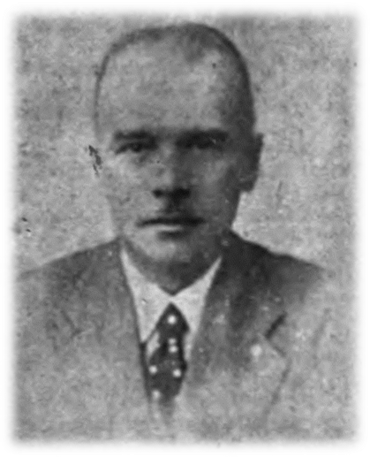
Dziękuję za uwagę
Agata Bielińska kl. I b

